Slide 1
¯^vMZg

Slide 2
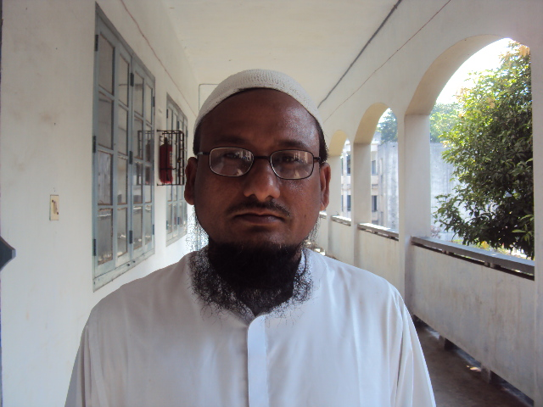
cwiwPwZ
শ্রেণিঃ নবম
বিষয়ঃ ইসলাম ও নৈতিক শিক্ষা
অধ্যায়ঃ দ্বিতীয়
পাঠ-24: হালাল ও হারাম সময়ঃ50 মিনিট।

Slide 3
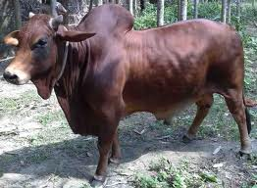
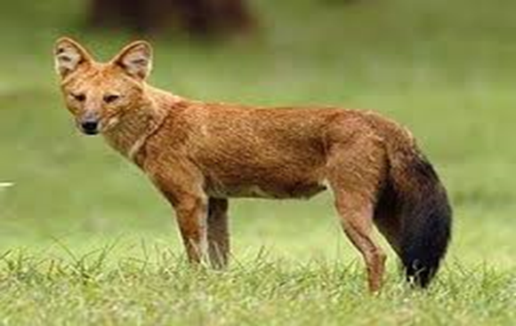
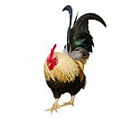
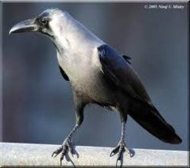
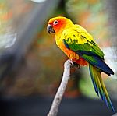
এসো নিচের ছবিগুলো দেখে মুখেমুখে বলার চেষ্টা করিঃ
ষাঁড়
শিয়াল
ছাগল
বিড়াল
হাতি
মোরগ
কাক
হাঁস
টিয়া

Slide 4
মরা/ মৃত পশু/ পাখি/ প্রাণীর গোস্ত
হাঁসের গোস্ত
শেয়ালের গোস্ত
মাছ
মরা মুরগির গোস্ত
এগুলো হালাল ও হারাম খাদ্যের নাম
এগুলো কি বিষয়ের নাম?

Slide 5
আজকের পাঠ শিরোনামঃ
হালাল ও হারাম

Slide 6
আচারণিক উদ্দেশ্যঃ
এই পাঠ শেষে শিক্ষার্থীরা............
 হালাল শব্দের অর্থ কি তা বলতে পারবে।
 হারাম শব্দের অর্থ কি তা বলতে পারবে।
 হালাল ও হারাম খাদ্যের মধ্যে পাথর্ক্য বলতে পারবে।
 মানব জীবনে হালাল ও হারাম এর গুরুত্ব বিশ্লেষণ করতে পারবে।

Slide 7
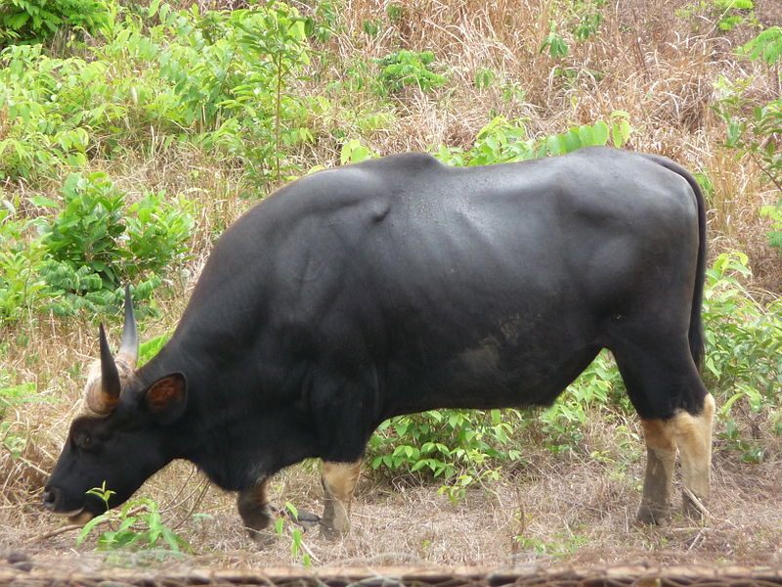
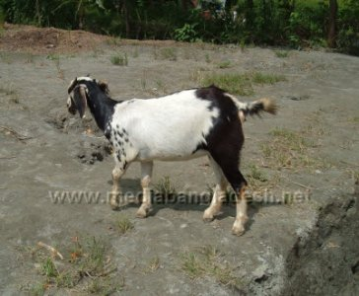
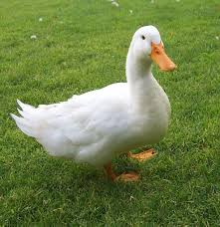
কোন কোন প্রাণীর গোস্ত খাওয়া হালাল?
গরু
ছাগল
হাঁস
বক

Slide 8
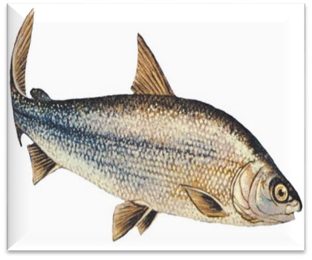
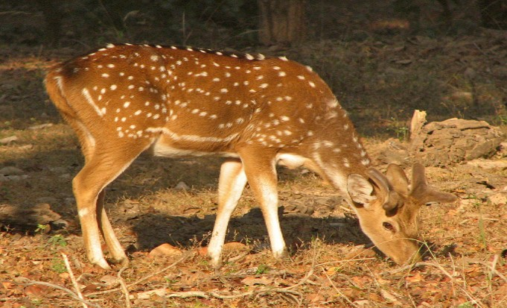
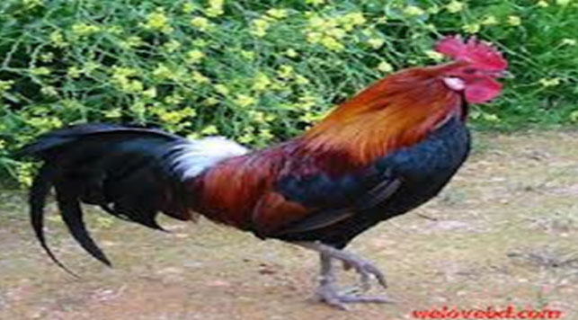
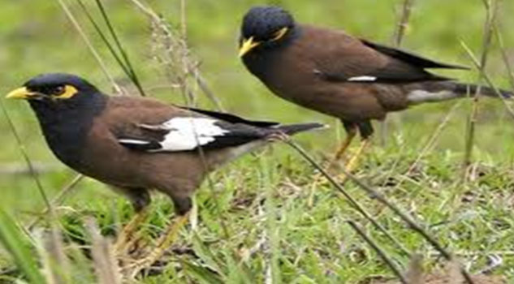
মাছ
হরিণ
মোরগ
সারস

Slide 9
হালাল শব্দের অর্থ বৈধ, সিদ্ধ, আইনানুগ বা অনুমোদিত।
যে সকল পশু/পাখি/প্রাখির নখ/থাবা দ্বারা শিকার ধরে খায় না তাদের গোস্ত খাওয়া হালাল।
যে সকল কথা, কাজ, বস্তু বৈধ হওয়া কুরআন সুন্নাহর দ্বারা স্পষ্ট ভাবে প্রমাণিত তাকে হালাল বলে।
হালাল শব্দের অর্থ কি?
হালাল বিষয়ের সংজ্ঞাঃ
হালাল প্রাণীর সংজ্ঞাঃ

Slide 10
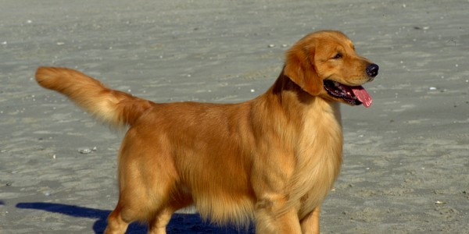
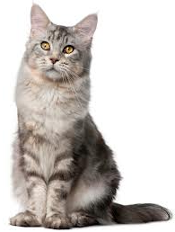
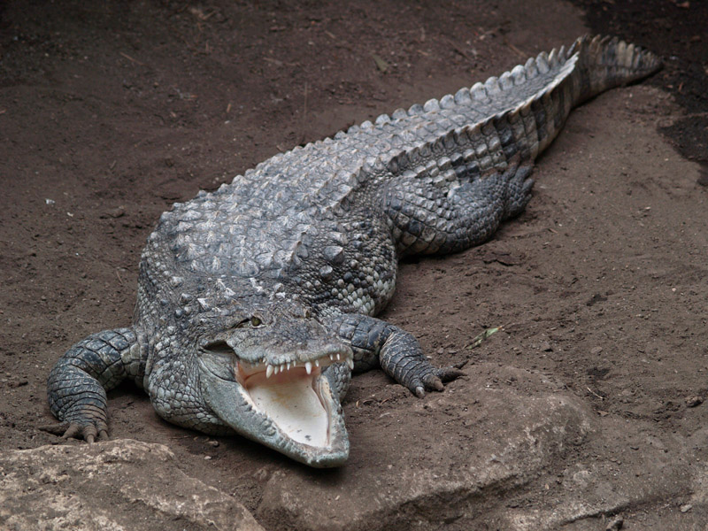
কোন কোন প্রাণীর গোস্ত খাওয়া হারাম?
কুকুর
শেয়াল
বিড়াল
কুমির

Slide 11
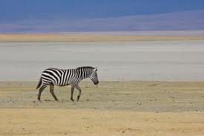
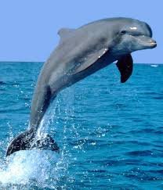
শকুন
জেব্রা
ঘোড়া
ডলফিন

Slide 12
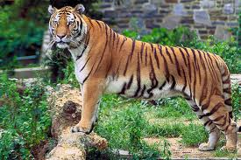
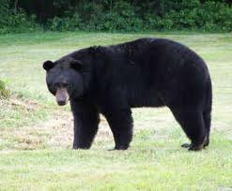
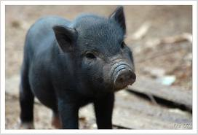
বাঘ
ভাল্লুক
কচ্ছপ
শূকর

Slide 13
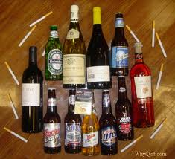
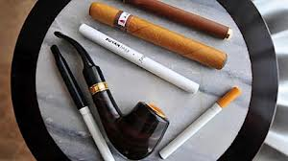
মদ
ধুমপান

Slide 14
যে সকল কথা, কাজ, বস্তু কুরআন সুন্নাহর দ্বারা স্পষ্ট নির্দেশে অবশ্য পরিতাজ্য-বর্জনীয় তাকে হারাম বলে।
যে সকল পশু/পাখি/প্রাখির নখ/থাবা দ্বারা শিকার ধরে খায় তাদের গোস্ত খাওয়া হারাম।
হারাম শব্দের অর্থ কি?
হারাম আরবি শব্দ অর্থ নিষিদ্ধ, মন্দ, অসংগত, অপবিত্র, নাযায়েজ, অবৈধ।
হারাম বিষয়ের সংজ্ঞাঃ
হারাম প্রাণীর সংজ্ঞাঃ

Slide 15
একক কাজঃ
○ হালাল কি? হালাল খাদ্যের একটি তালিকা তৈরী কর।

Slide 16
জোড়ায় কাজঃ
○ হারাম কি? হারাম খাদ্যের একটি তালিকা তৈরী কর।

Slide 17
দলীয় কাজঃ
○ কিভাবে হালাল খাদ্য খেয়ে বেঁচে থাকা যায়। ৫টি উপায় লিখ।

Slide 18
মূল্যায়নঃ
 হালাল শব্দের অর্থ কি? কয়েকটি হালাল খাদ্যের নাম বল।
 হারাম শব্দের অর্থ কি? কয়েকটি হারাম খাদ্যের নাম বল।
 হালাল ও হারাম খাদ্যের মধ্যে পাথর্ক্য বল।
 হালাল কখন হারাম হতে পারে?
 হারাম কখন হালাল হতে পারে?
 মানব জীবনে হালাল ও হারাম এর গুরুত্ব বর্ণনা কর।

Slide 19
বাড়ির কাজঃ
 ইসলামের দৃষ্টিতে হালাল ও হারাম খাদ্যের একটি তালিকা তৈরী কর।
বাড়ির কাজঃ

Slide 20
সবাইকে ধন্যবাদ
আবার দেখা হবে।

